Slide 1

adote-aqui
Diego Leopoldino Silva

Slide 2
O brasil tem mais de 30 milhões de animais abandonados
Principais motivos dos abandonos:
1º Lugar: problemas comportamentais dos cães (46,8%)
2º lugar: mudanças na disponibilidade de espaço ou nas regras de conduta social do espaço ocupado pelo ser humano (presente em 29,1% dos casos)
3º lugar: o estilo de vida do proprietário do cão (presente em 25,4% dos casos)
4º lugar: diferença entre a expectativa ao adquirir o cão e a realidade de cuidados necessários (presente em 14,9% dos casos)

Slide 3
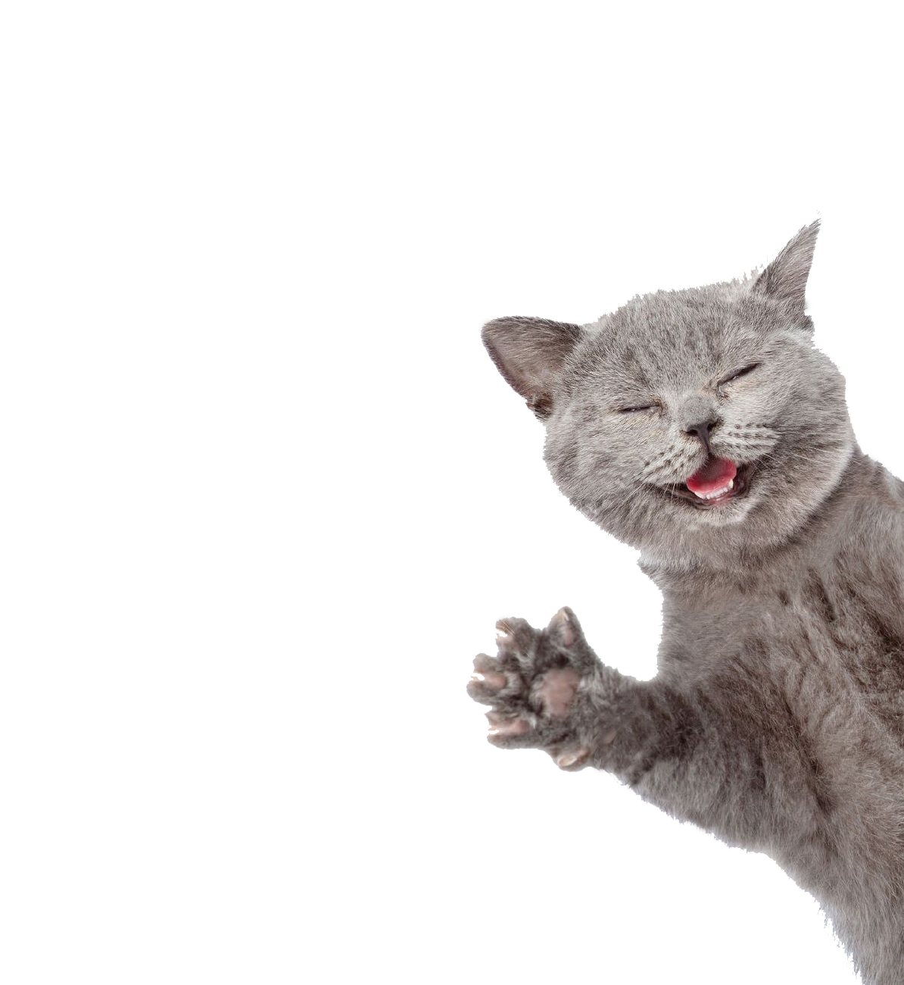
O que os pets querem? •ᴥ•
Eles querem e precisam de:
Família;
Lar;
Amor;
Carinho;
Alimentação;
Cuidados Especiais;
Espaço;
Ser Levado para Passear.

Slide 4
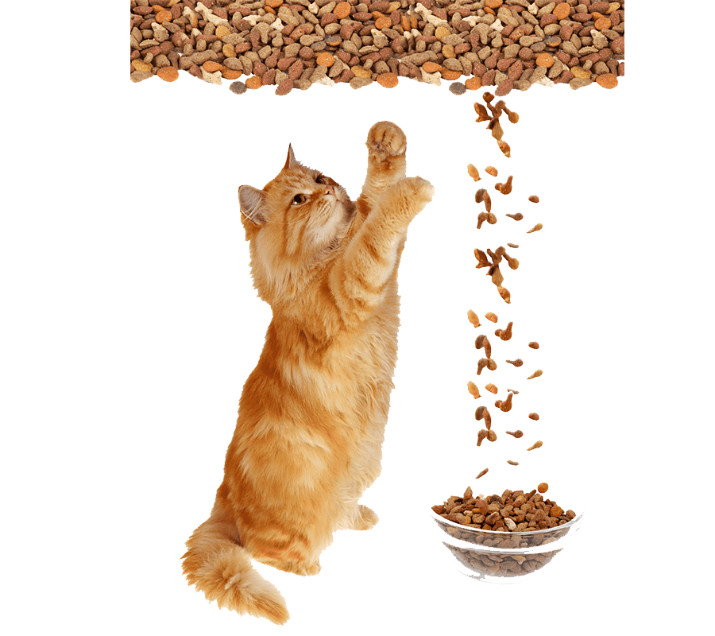
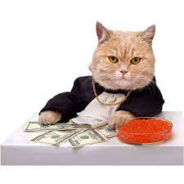
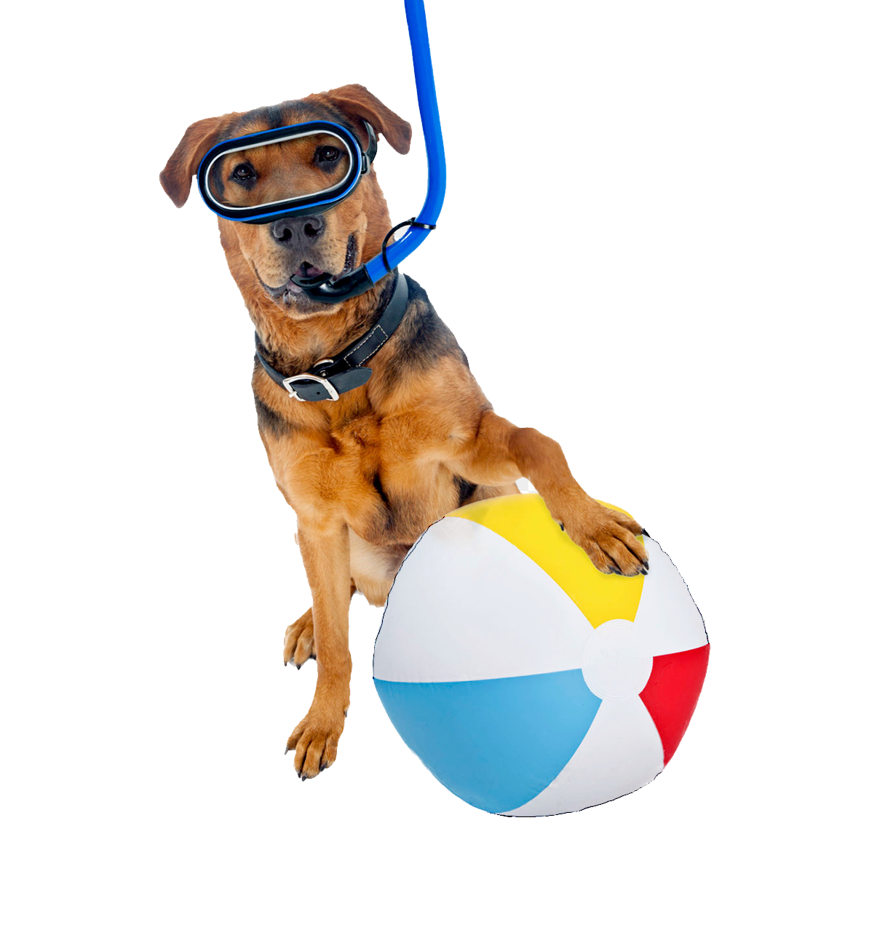
Qual o sonho de um pet?
Asdf

Slide 5
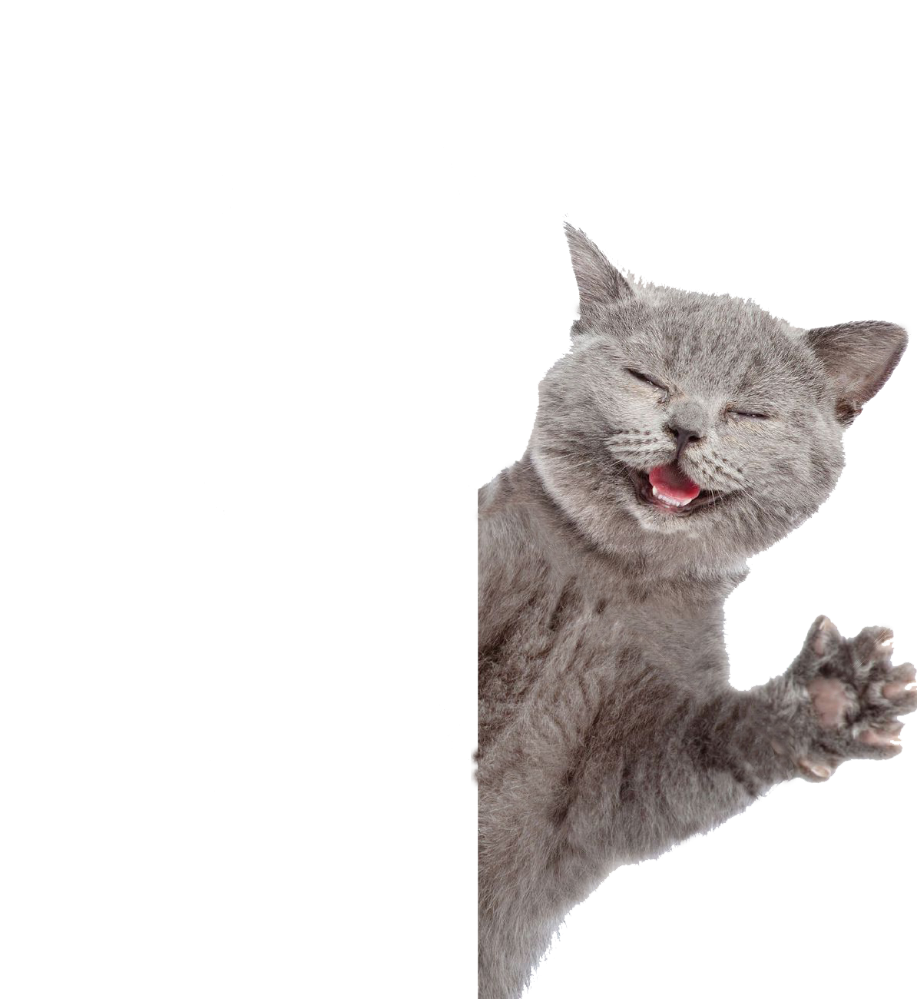
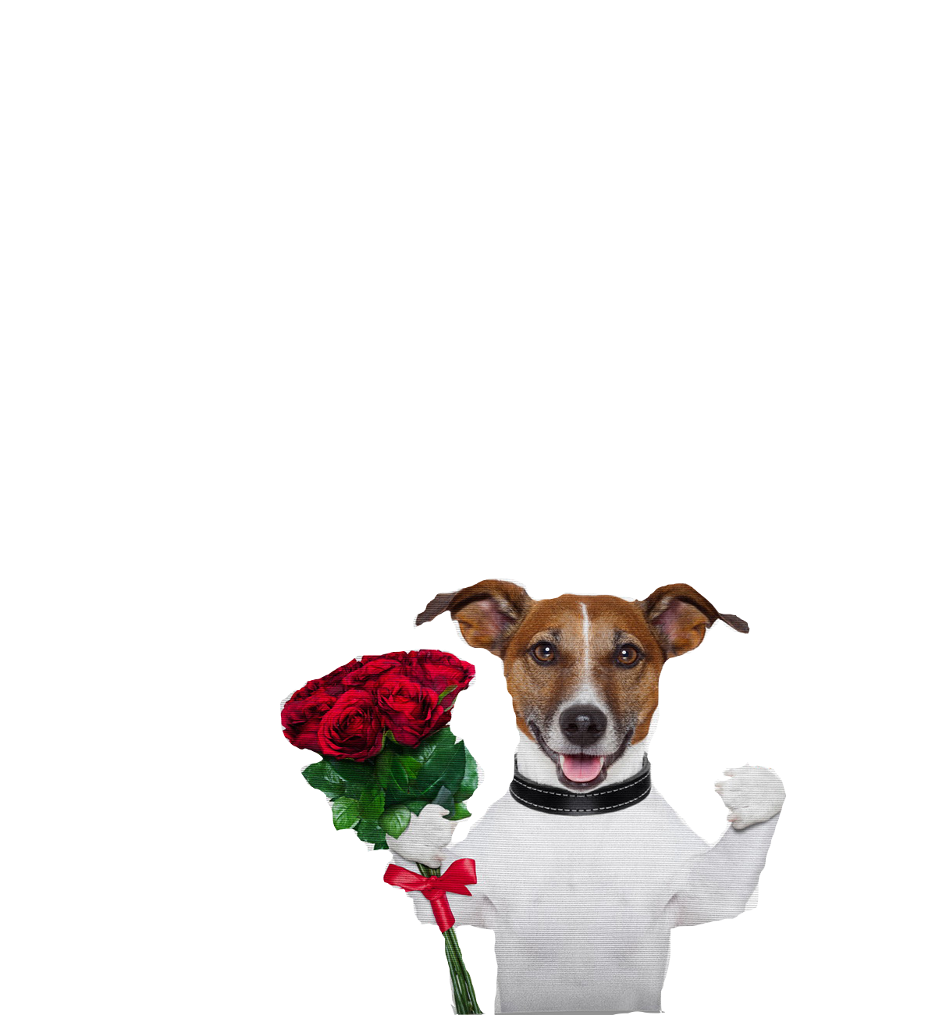
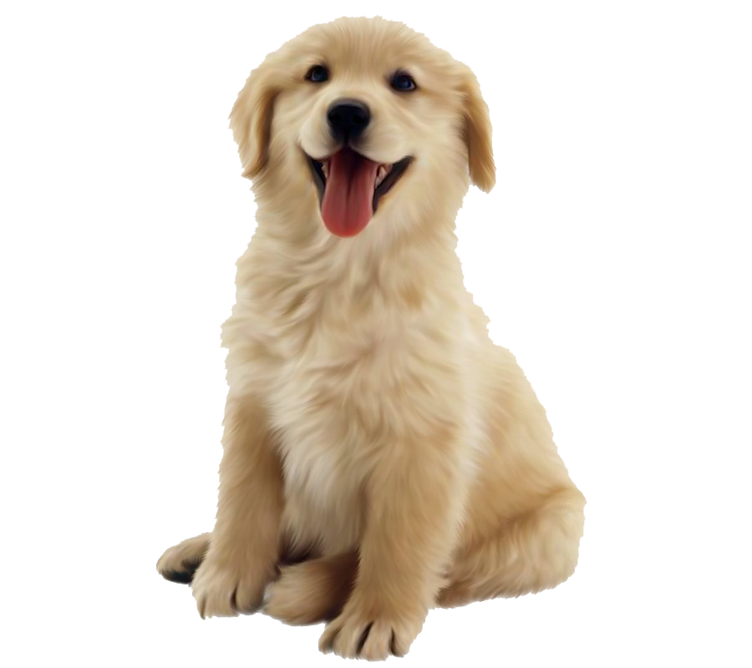
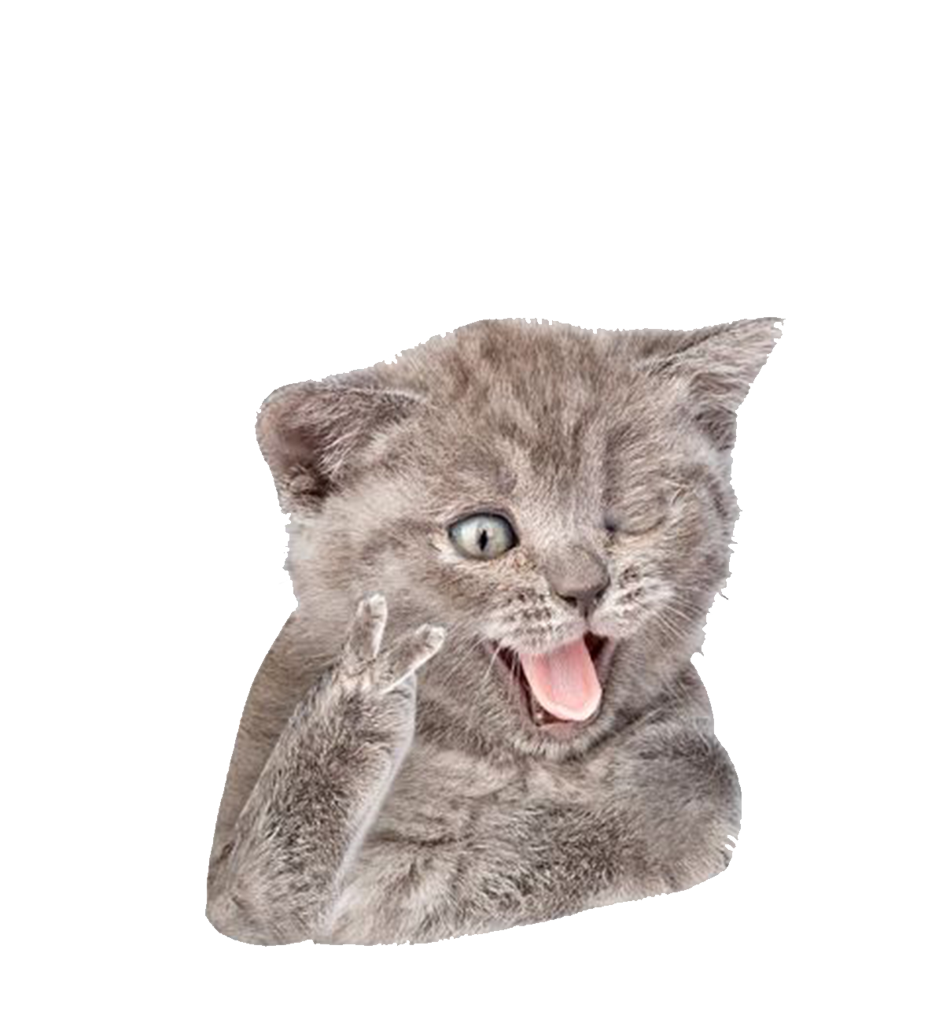
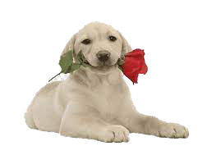
Os pets querem conquistar você!

Slide 6
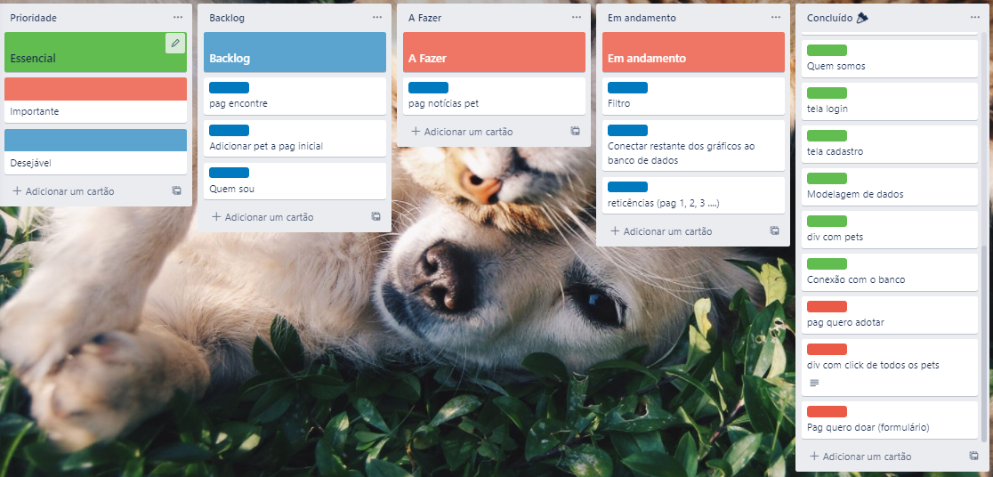
Método kanban - trello
.

Slide 7
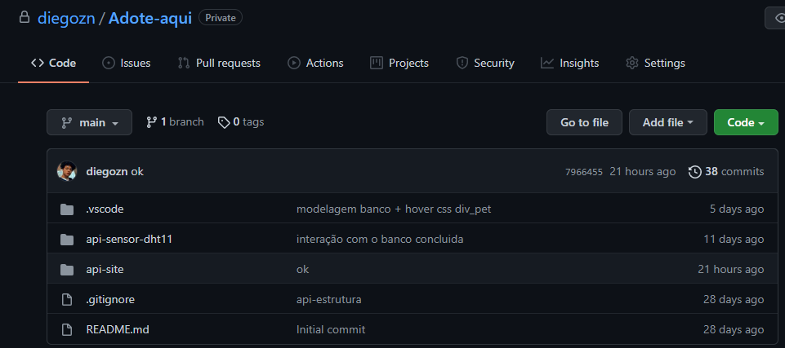
Versionamento com git.

Slide 8
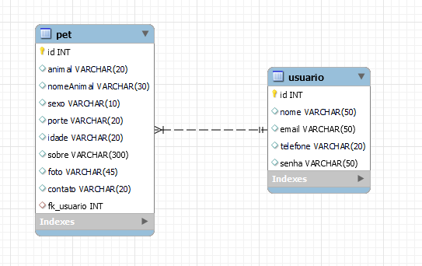
Modelagem lógica - Banco de dados
.

Slide 9
Socioemocional
Interesse por esse prazer despertou?
Como está inserido no dia a dia?
Qual foi a maior dificuldade?
Qual foi a maior superação na realização desse projeto?
Há alguém que deva receber a sua gratidão por você ter conseguido chegar ao resultado final?

Slide 10
Valores
Lealdade
Franqueza

Slide 11
Agradecimentos
Fernando Brandão
Paulo Souza
Braian Hudson
Thiago Gimenez
Kaline Barreira
Claudio Frizzarini
Lucas Lacerda
Donilo Jordão
Matheus Canteiro
Pedro Gonçalves

Slide 12
Agradecimento especial
Graziela Nascimento

Slide 13
Obrigado!
“Aquele que nós resgatamos nos resgatam.”

